Slide 1
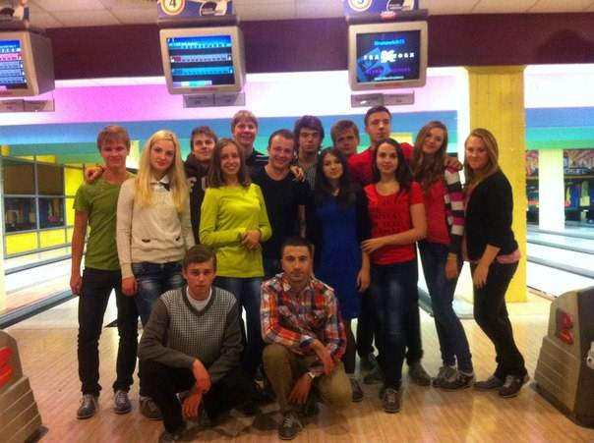
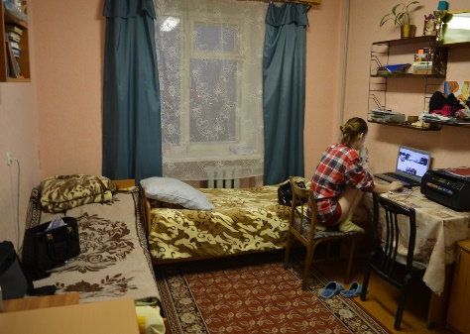
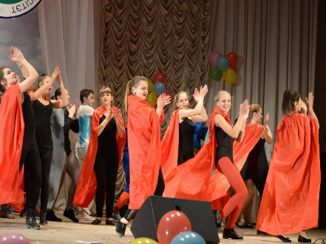
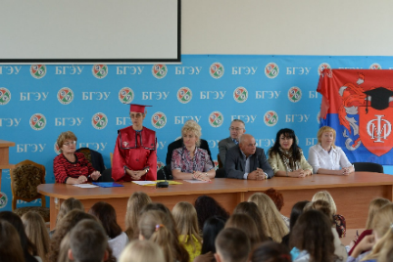
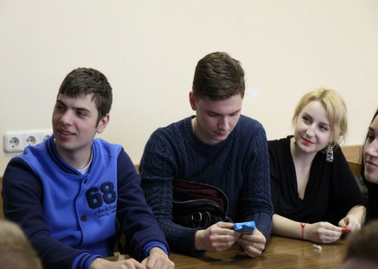
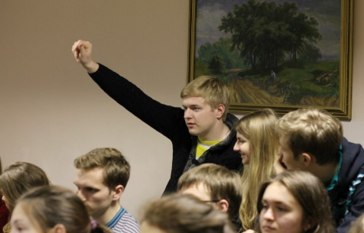
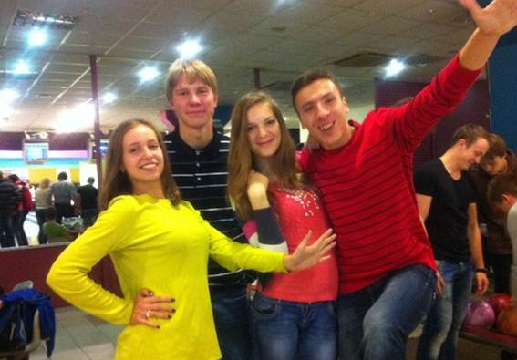
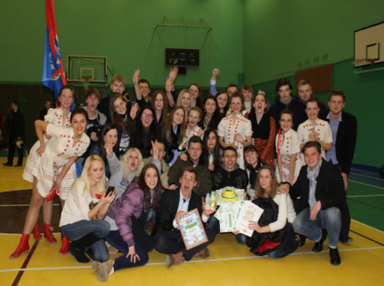
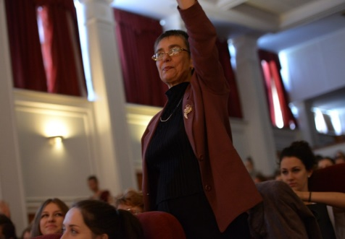
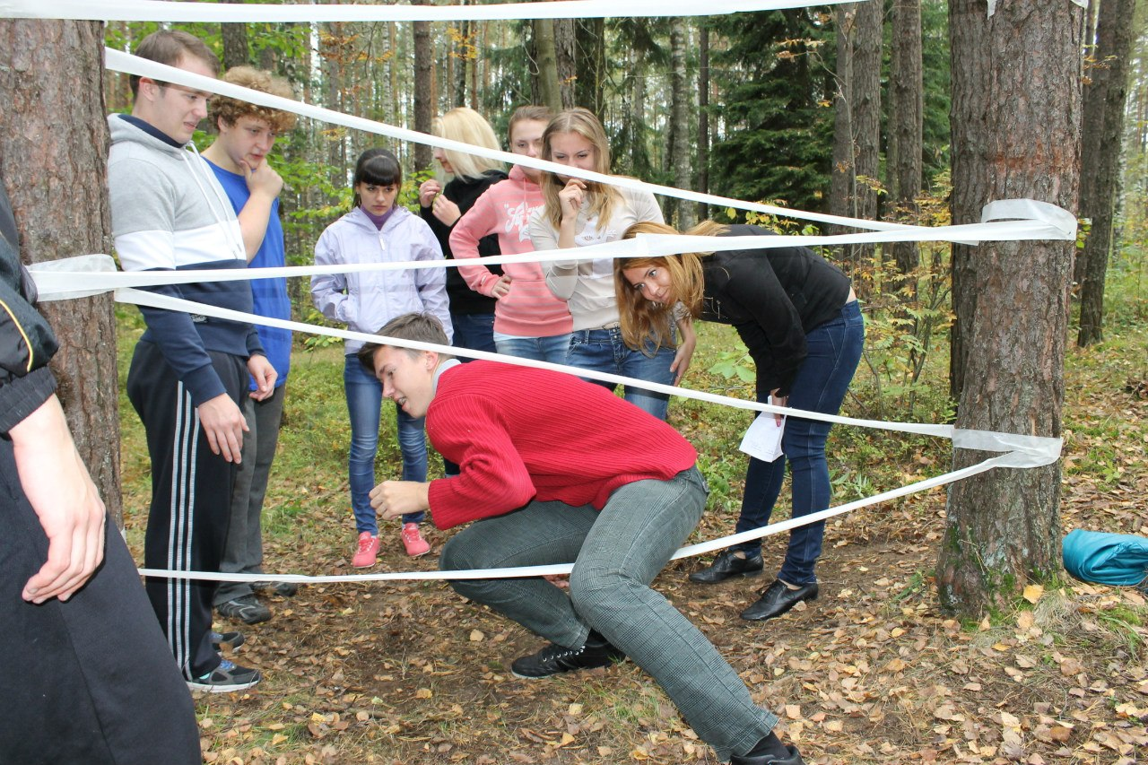
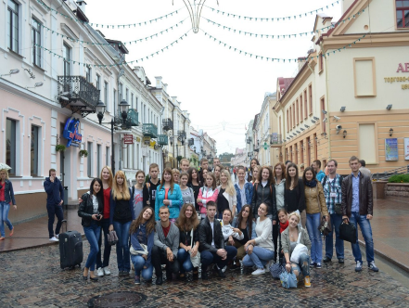
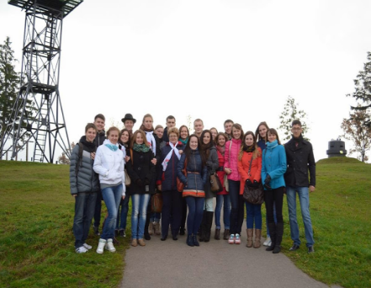
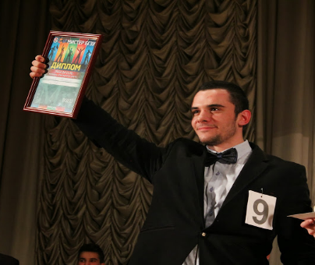
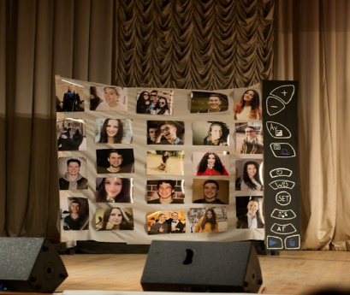
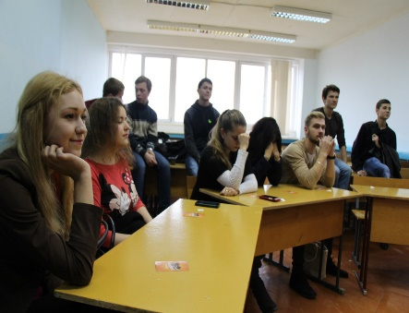
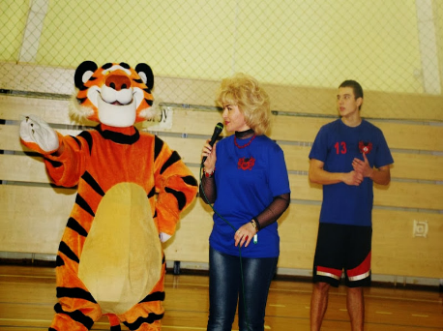
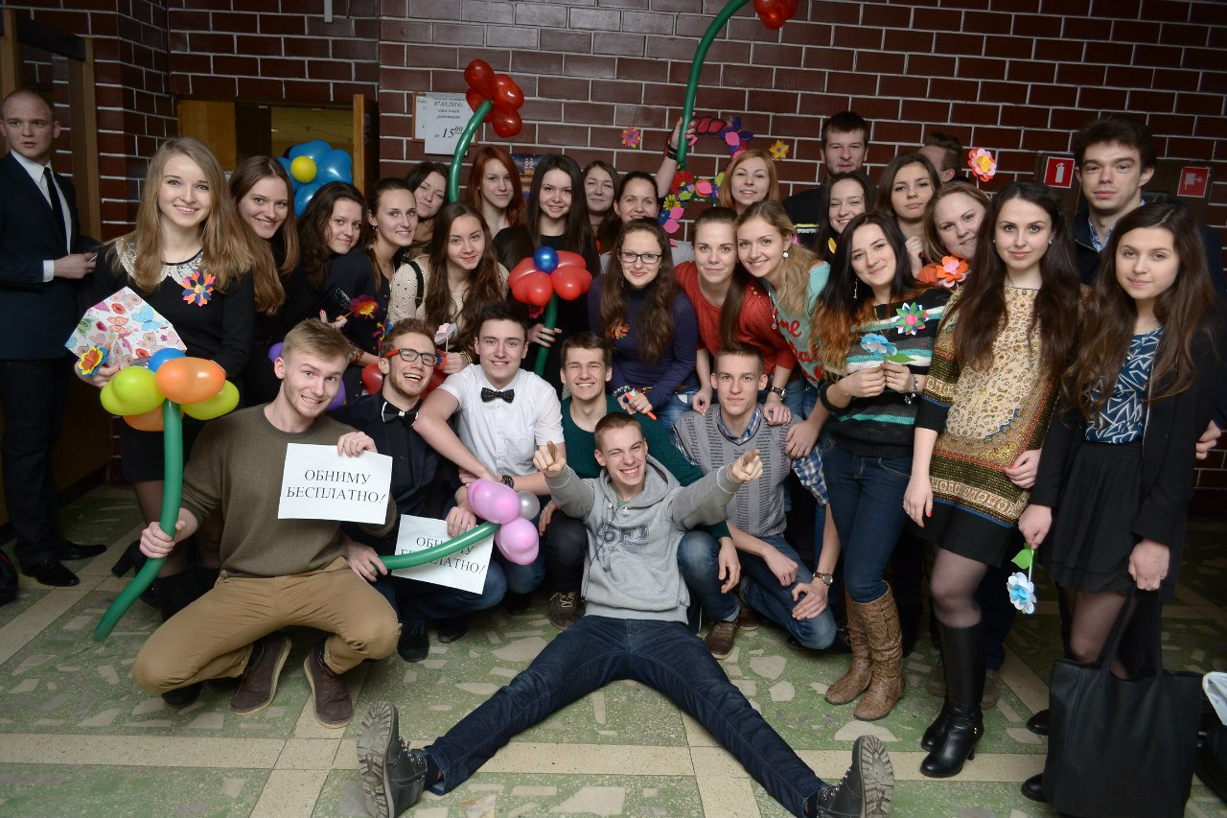
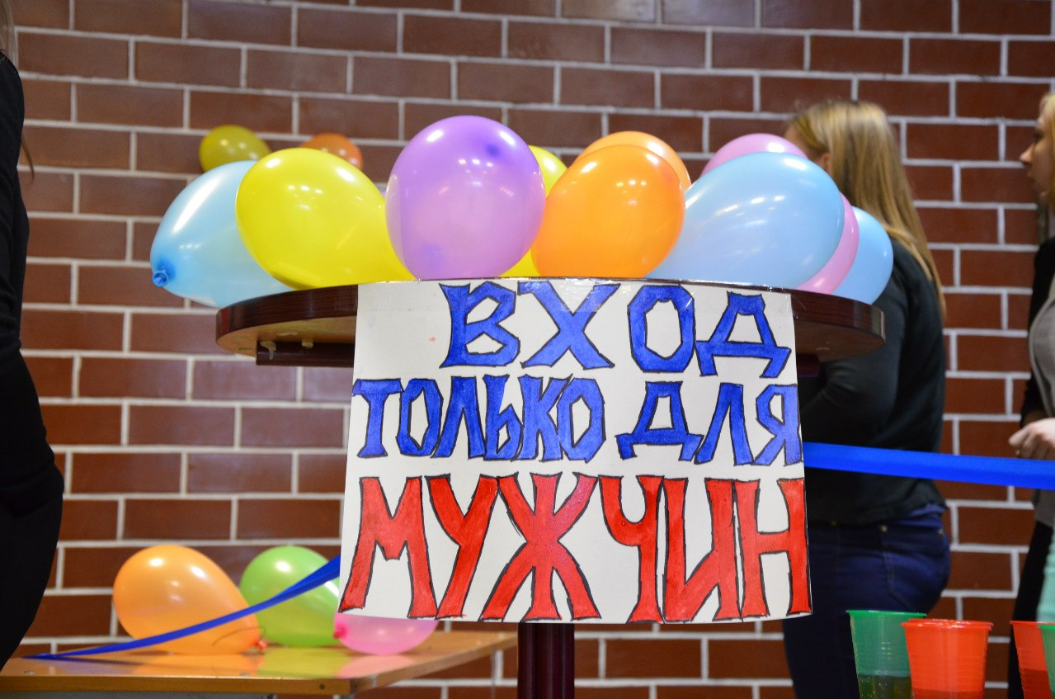
Студенческий совет факультета экономики и менеджмента

Slide 2
Структура студенческого совета ФЭМ
Председатель
студсовета
Председатель
старостата
Председатель
ППО
Председатель
БРСМ
Секретарь
Научно-
исследовательский
Культурно-
массовый
сектор
Информационно-
пропагандистский
Учебный
сектор
Редколлегия
Сектор по работе
с иностранными
учащимися
Жилищно-
бытовой
сектор
Организационный
сектор
Спортивный
сектор

Slide 3
ОСНОВНАЯ ЦЕЛЬ СТУДЕНЧЕСКОГО СОВЕТА
Объединение и координация усилий всего коллектива студентов факультета, направленных на:
Повышение качества подготовки специалистов;
Улучшение социально-бытовых условий проживания студентов в общежитии;
Совершенствование научной деятельности и культурного досуга; проведение идеологической, идейно-воспитательной работы со студенческой молодежью;
Подготовка студента к выполнению социальных ролей – гражданина, патриота, профессионала и семьянина
✓
✓
✓
✓

Slide 4
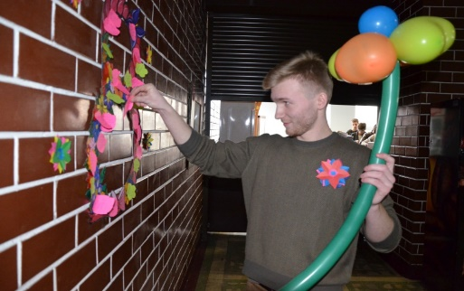
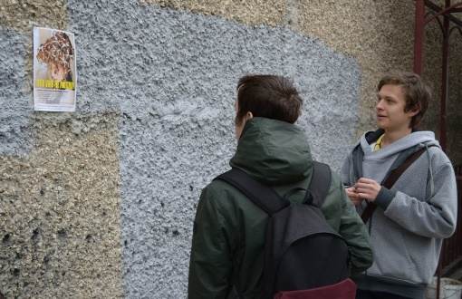
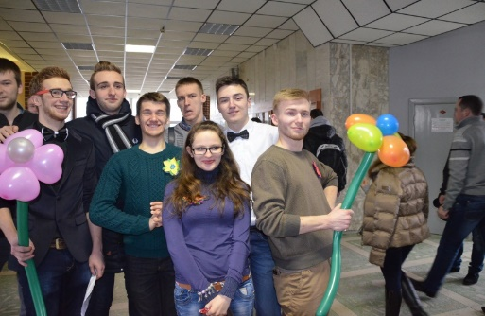
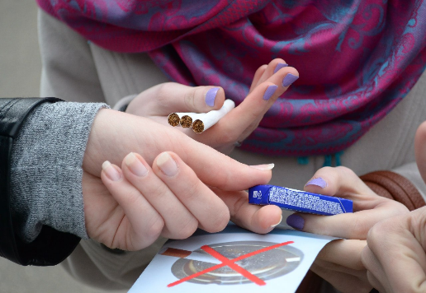
Информационно-пропагандисткий сектор
Планирует работу сектора;
Ведет информационно-пропагандисткую работу среди студентов по основным направлениям социально-экономической, политической и духовной жизни государства и общества в области государственной молодежной политики;
Проводит работы по патриотическому, гражданскому, нравственному воспитанию студентов;
Готовит отчеты о деятельности сектора.
✓
✓
✓
✓

Slide 5
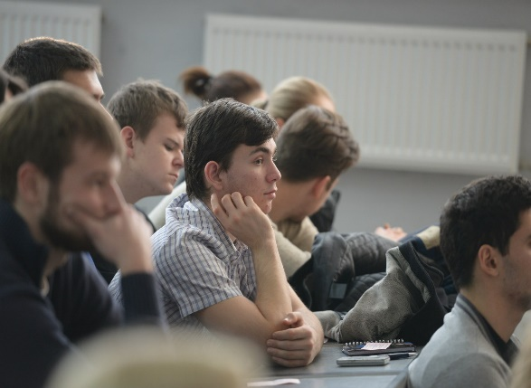
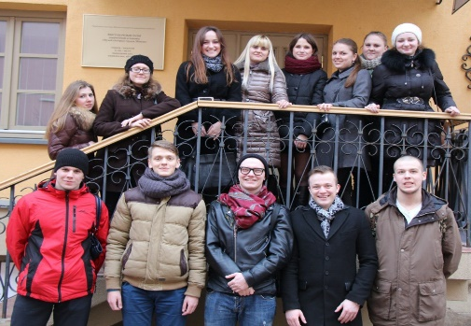
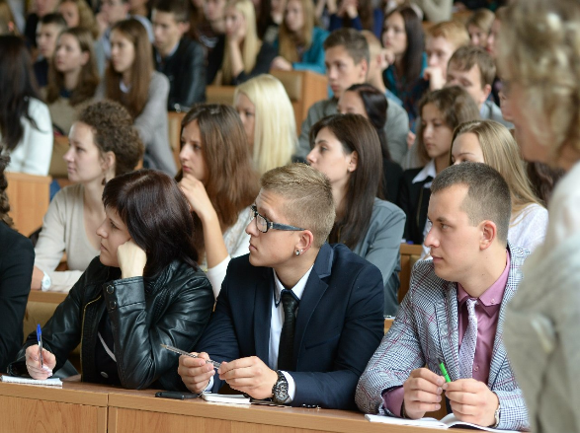
Организационный сектор
Планирует работу ССФ;
Координирует планы работы секторов ССФ;
Организовывает и проводит собрания, заседания ССФ;
Организовывает контроль за выполнением планов ССФ;
Оказывает помощь секторам в организации их деятельности;
Готовит отчеты по итогам деятельности ССФ за семестр, учебный год.
✓
✓
✓
✓
✓
✓

Slide 6
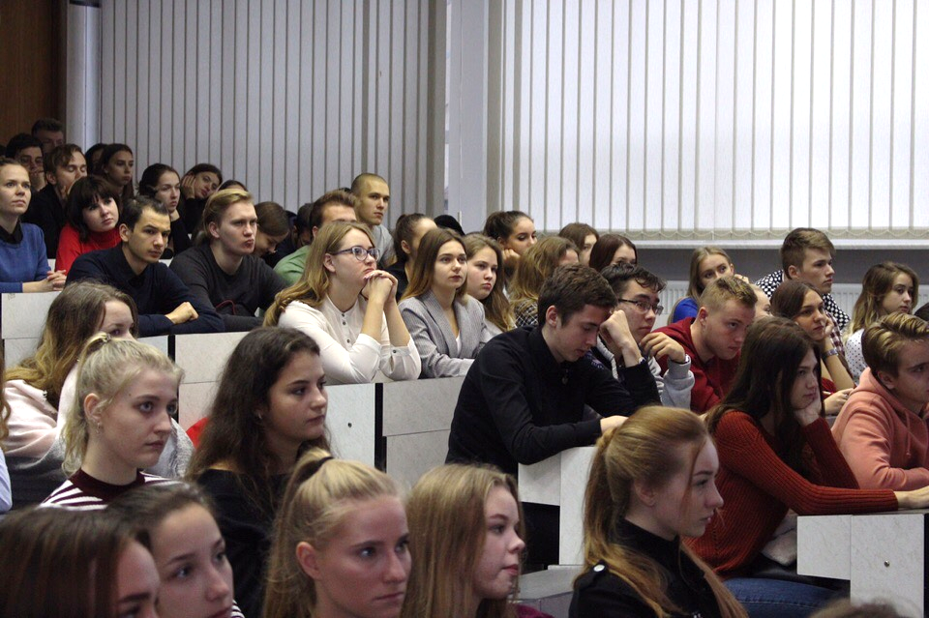
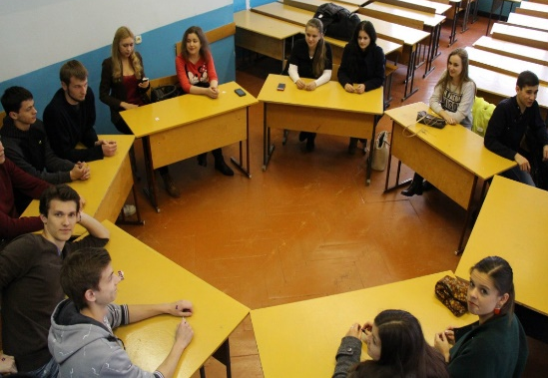
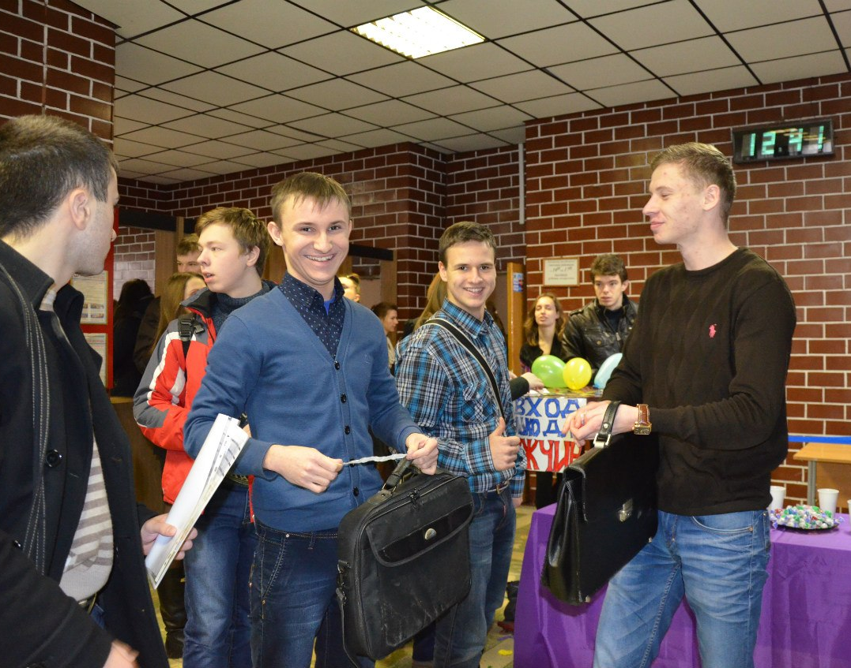
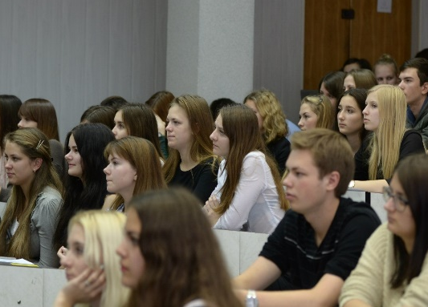
Учебный сектор
Планирует работу сектора;
Анализирует состояние учебной дисциплины, текущей успеваемости студентов факультета;
Проводит работу по созданию необходимых условий для самоподготовки студентов в общежитиях вуза;
Информирует студентов о нормах и правилах внутреннего распорядка в БГЭУ;
Применяет меры морального и иного воздействия к студентам, нарушившим учебную дисциплину, правила внутреннего распорядка в университете и общежитии, нормы поведения в общественных местах, совершившим противоправные действия;
Своевременно информирует студентов факультета о поощрении студентов, а также мерах дисциплинарного и общественного воздействия к нарушителям учебной дисциплины, правил внутреннего распорядка в вузе и общежитии, студентам, совершивших противоправные действия;
✓
✓
✓
✓
✓
✓

Slide 7
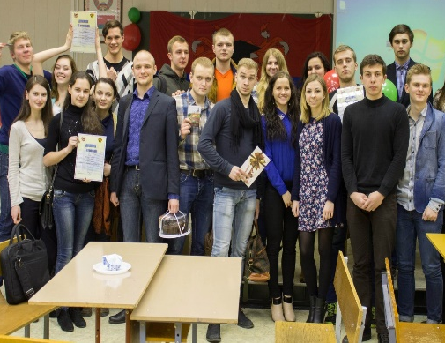
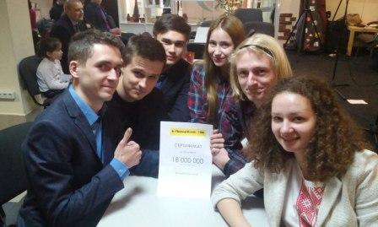
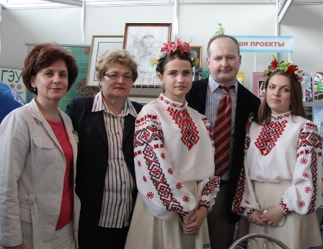
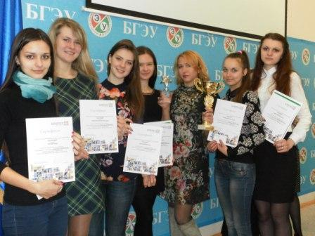
НАУЧНЫЙ сектор
Планирует работу сектора;
Принимает активное участие в организации и проведении на факультете научных конференций, семинаров, встреч с ведущими учеными в области экономики, права и т.д.;
Привлекает студентов факультета к активному участию в научной деятельности и своевременно информирует студентов о проведении на факультете, в БГЭУ и других вузах научных конференций, семинаров и т.д.;
Анализирует и подводит итоги участия студентов факультета в научных мероприятиях;
Готовит отчеты о деятельности сектора.
✓
✓
✓
✓
✓

Slide 8
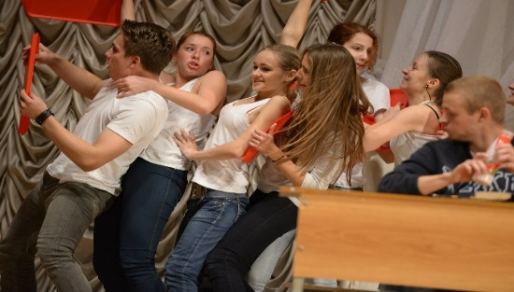
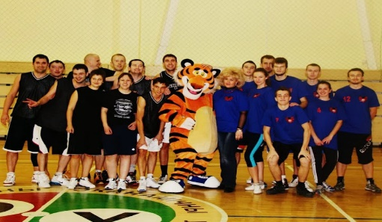
Культурно-массовый и спортивный сектор
Планируют работу секторов;
Организовывают и проводят на факультете культурные и спортивно-массовые мероприятия, привлекают студентов факультета к активному участию в данных мероприятиях;
Своевременно информируют студентов о проводимых на факультете и в университете культурных и спортивно-массовых мероприятиях;
Проводят работу по формированию у студентов установок на здоровый образ жизни;
Готовят отчеты о деятельности секторов.
✓
✓
✓
✓
✓

Slide 9
Лучше ФМ может быть только ФЭМ

